Slide 1
Pose Estimation
정승민

Slide 2
Content
Deep High Resolution Representation Learning for Human Pose Estimation
High Resolution Transformer for Dense Prediction
Token Pruned Pose Transformer for monocular and multi-view human pose estimation

Slide 3
Deep High Resolution Representation Learning for Human Pose Estimation

Slide 4
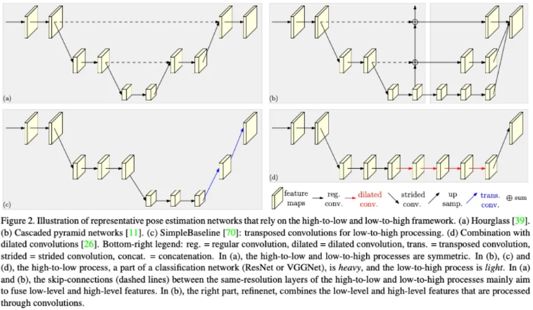
Deep High Resolution Representation Learning for Human Pose Estimation
Notes:
본 논문은 이전의 pose estimation의 연구들이 고해상도의 이미지를 모델을 거치면서 저해상도 특징맵으로 변환 시킨 후 다시 복원시키는 동일한 프로세스를 가지고 있다고 주장합니다.
그리고 이러한 프로세스를 따르는 경우 아무리 복원을 잘 한다고 하더라도 원본 이미지의 공간적 정보를 잃는다고 말합니다.
그리고 추가로 최근 흐름이 단순히 마지막 Head에서 좌표값을 예측하는것이 아니라 하나의 Heat Map을 출력으로 만들어서 최종적으로 H * W * C 개의 Heat Map을 출력하는 경향이 있지만 두개 모두 장단점이 존재한다고 합니다.
1) 좌표 예측 : 단순히 좌표값을 예측하기에 convolution 을 사용하는 경우 공간 정보를 무시하는 경향. 하지만 출력시 후처리 필요없이 바로 예측가능
(2) Heat Map : 공간 정보를 최대한 유지하며 공간적 지역 특징을 반영할 수 있씁니다. 또한 출력이 확률 분포이기에 불확실성을 자연스럽게 모델링 가능합니다. 하지만 후처리를 통해서 좌표를 예측 해야한다 + 히트맵의 해상도에 따라 정밀도가 제한될수 있다.

Slide 5
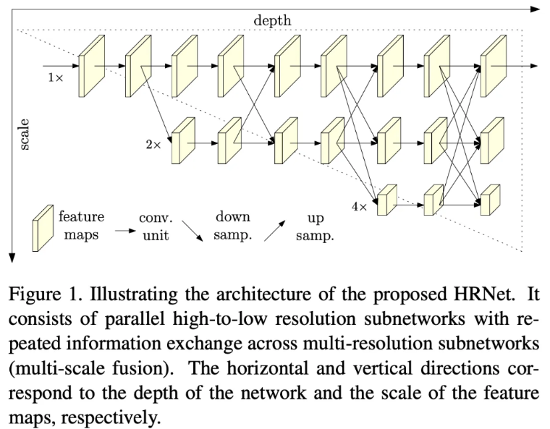
Deep High Resolution Representation Learning for Human Pose Estimation
Notes:
이에 해당 논문에서는 다음과 같은 구조를 갖는 HRNet 모델을 제안합니다.
Pose Estimation의 경우 기본적으로 3가지 단계로 나뉩니다.
Stem 단계는 기본적으로 Convolution을 거쳐서 원본 이미지의 ¼ 해상도로 만들어줍니다.
Main Body 단계의 경우 다양한 스케일의 이미지를 처리하는 단계입니다.
Regressor : 히트맵으로 부터 최종 좌표를 결정하는 단게입니다. 그 중 HRNet은 Main Body 부분을 여러 스케일을 병렬러 처리하면서 고해상도의 이미지에 대한 공간적 정보를 잃지 않도록 유지하는 모델입니다.

Slide 6
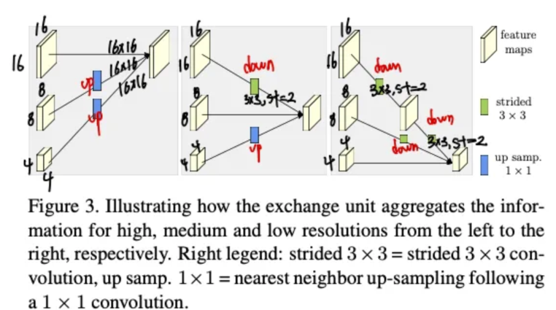
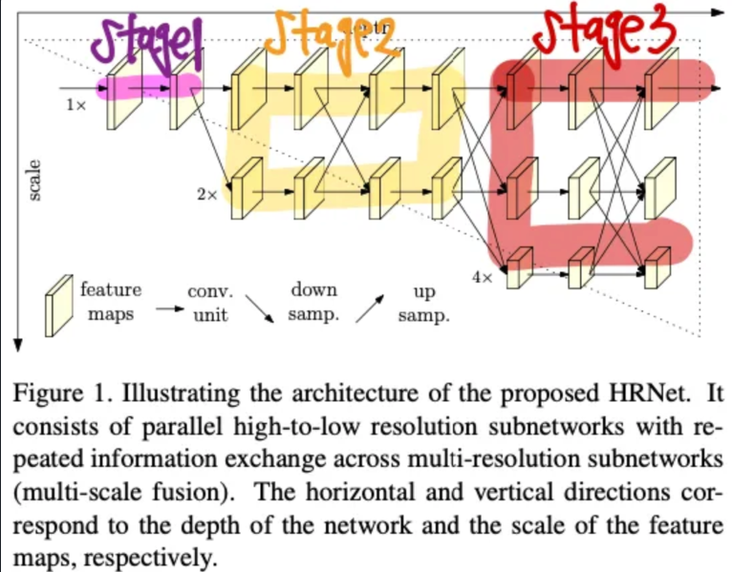
Deep High Resolution Representation Learning for Human Pose Estimation
Notes:
기본적으로 다양한 해상도의 이미지를 동시에 처리하기 위해서 다음과 같이 서로 다른 해상동의 이미지들을 섞어주는 방법이 필요하고, 이는 Exchange Unit이라는 이름으로 설명하고 있습니다. 서로 다른 해상도의 이미지를 섞어주는행위는 단순히 채널과 해상도를 1* 1 과 UP/Down sampling을 통해서 진행되고, 단순히 합쳐주는 방법으로 진행된다고 합니다.

Slide 7
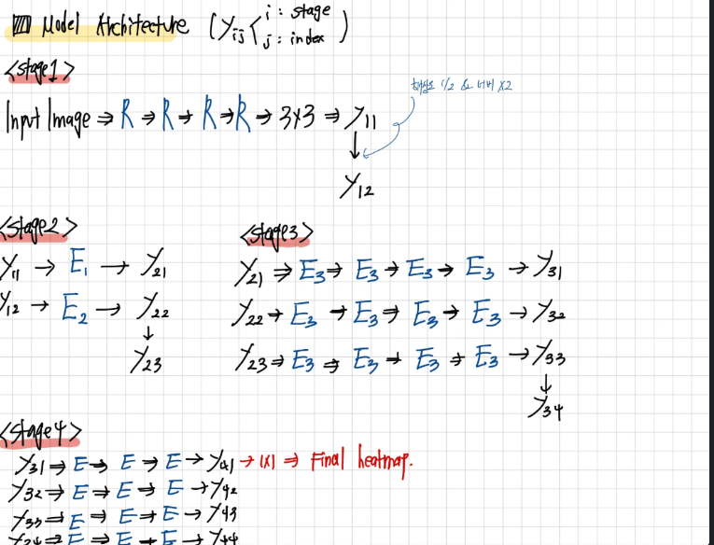
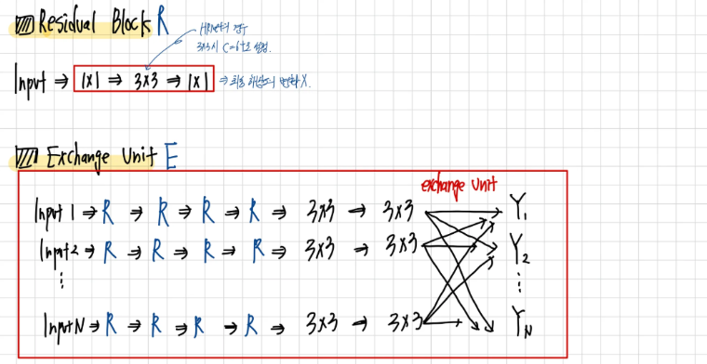
Deep High Resolution Representation Learning for Human Pose Estimation

Slide 8
High Resolution Transformer for Dense Prediction

Slide 9
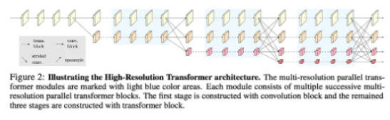
High Resolution Transformer for Dense Prediction
Notes:
본 논문은 HRNet의 형태를 거의 그대로 가져온 논문입니다. 하지만 해당 논문이 나올 당시 대부분의 Task 들에서 Transformer를 변형한 ViT 기반의 모델들이 SOTA를 달성하는 추세에, HRNet을 ViT 기반으로 변형하고자 한 논문입니다.
추가로 이미지에 대해서 고해상도의 이미지인 경우 Convolution 연산이 Transformer 연산보다 이미지의 패턴을 파악하는데 유리하다고 주장합니다. 그래서 해당 모델의 초기 단게인 STEM 단계는 HRNet 모델과 동일한게 convolution 연산을 통해서 특징맵을 추출합니다.

Slide 10
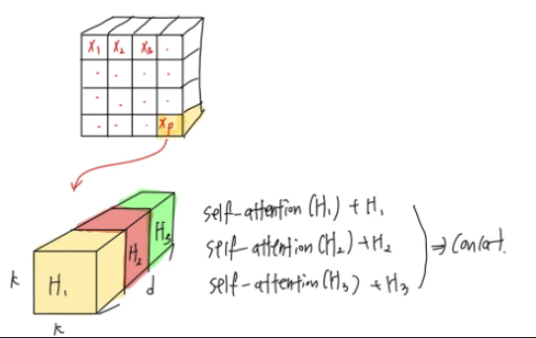
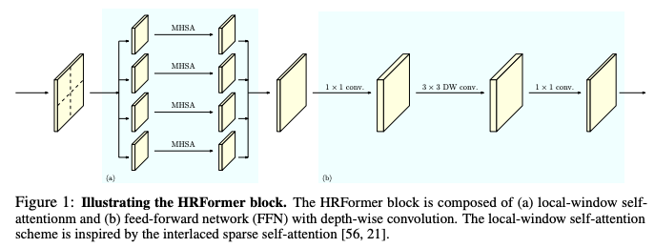
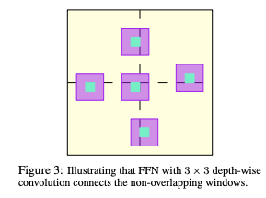
High Resolution Transformer for Dense Prediction
Notes:
해당 논문에서는 연산량을 줄이기 위해서 겹치지 않도록 window를 나눕니다. 그래서 이미지에서 나온 각각의 파티션들은 서로 겹치는 영역이 존재하지 않아서 서로 중복된 연산을 하지 않습니다. 그리고 각각 Multi Head Self Attention연산을 거치게 되고 다시 입력고 ㅏ동일한 크기로 돌아오게 됩니다.
그리고 해당 모델의 킥이라고 할수 있는 FFN에서는 기존의 1 * 1 -> 3 * 3 - > 1 * 1을 사용하는것이 아니라 3 * 3 에서 depthwise convolution을 실행하여 독립되어 서로 공간별로 나뉜 느낌의 형태에서 채널별로 convolution을 진행하여 각 채널별 공간적인 정보를 보강해주는 효과를 얻게 해줍니다.

Slide 11
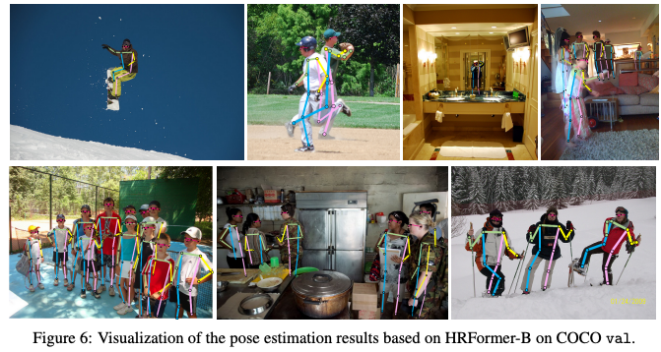
High Resolution Transformer for Dense Prediction
Notes:
그래서 최종적으로 HRFormer의 경우 HRNet의 구조를 그대로 가지고 온후 초기 이미지 추출에 효율적인 Stem 부분은 그대로 남겨두고, 나머지 부분에 대해서는 메모리 효율적인 ViT를 적용해서 다양한 밴치마크데이터셋에서 소타를 달성한 모델입니다.

Slide 12
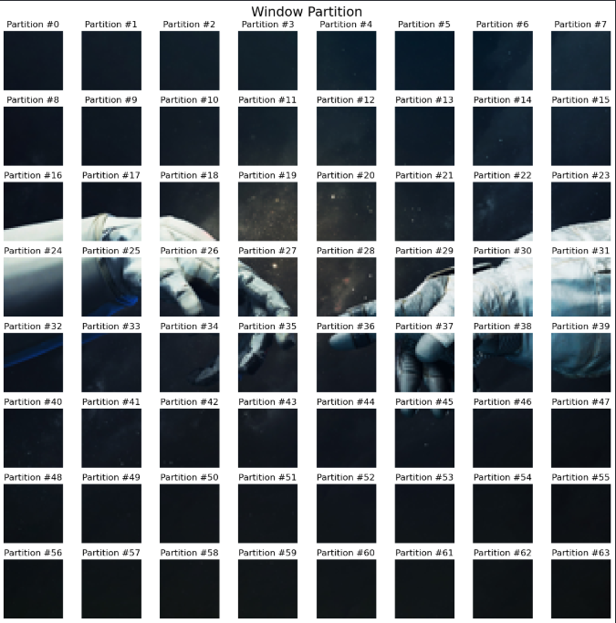
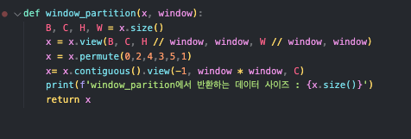
High Resolution Transformer for Dense Prediction

Slide 13
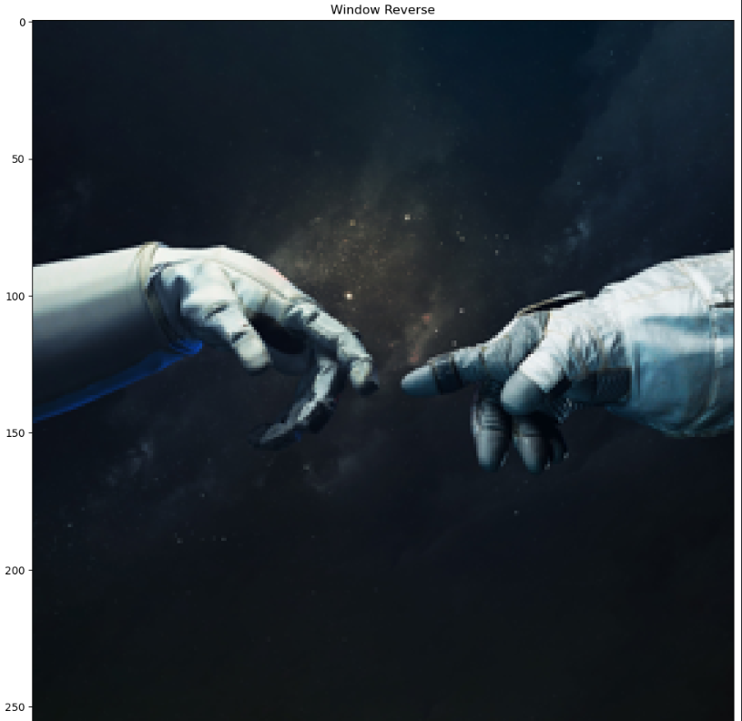
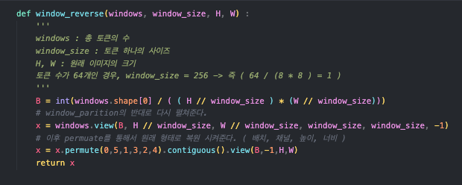
High Resolution Transformer for Dense Prediction

Slide 14
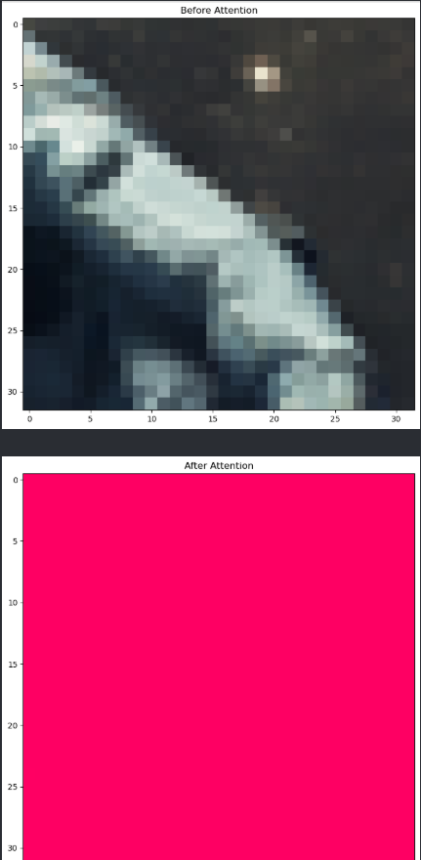
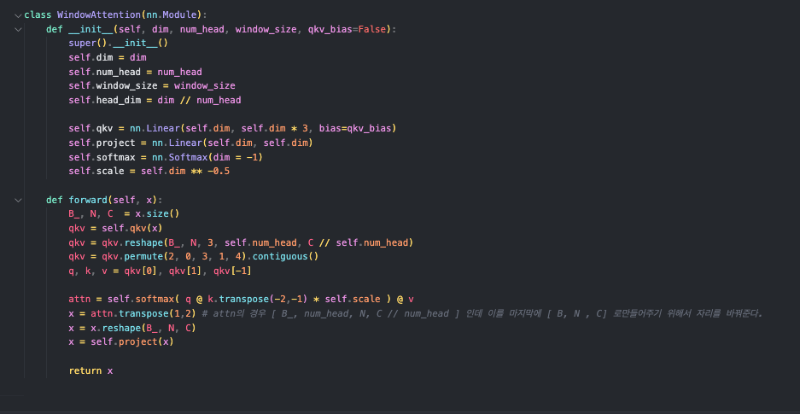
High Resolution Transformer for Dense Prediction

Slide 15
Token Pruned Pose Transformer for monocular and multi-view human pose estimation

Slide 16
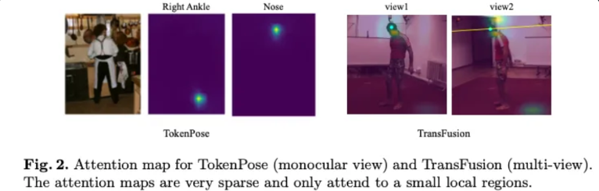
Token Pruned Pose Transformer for monocular and multi-view human pose estimation
Notes:
최근 다양한 Pose Estimation 모델 뿐 아니라 다양한 모델에서 ViT 기반의 모델들이 주로 SOTA를 달성하고 있다. 하지만 VIT 기반 모델의 가장 치명적인 단점은 바로 고해상도를 다루기 어렵다는 것이다. Attention 연산 자체가 많은 연산량과 메모리를 차지하기 떄문이다. 그래서 해당 모델의 경우 사람의 관절 정보를 통해서 사람이 있을법한 위치를 찾아내고, 사람이 있을 법한 위치에 대한 픽셀들 끼리만 attention을 진행하고자 하는 아이디어를 제안한다. 그리고 더 나아가 다양한 뷰에서 본 하나의 사람을 통해서 3D 매핑을 통해 더 발전된 정보를 제공하는 영역 까지 확장한다. ( 이는 결국 하나의 이미지에서는 특정 물체에 가려진 경우 제대로 추정할 수 없다는 근본적인 문제를 해결하는 아이디어로 떠오르고 있다 )

Slide 17
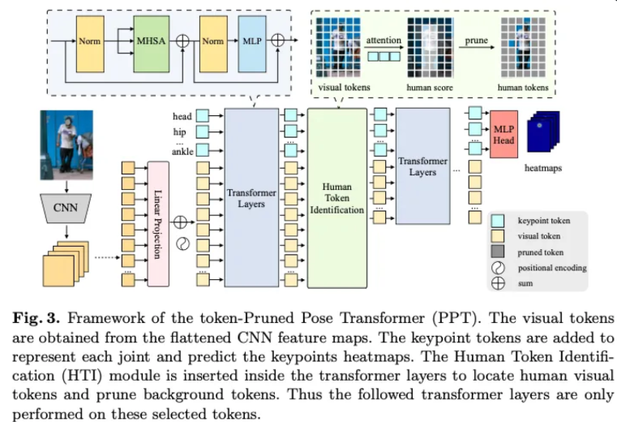
Token Pruned Pose Transformer for monocular and multi-view human pose estimation
Notes:
PPT 모델을 간단하게 살펴보면, 우선 이미지가 CNN 으로 들어가서 Feature map을 추출하게 됩니다. 이렇게 얻어진 Feature map은 토큰 단위로 쪼개져서 Linear Projection 모델로 들어가게 됩니다. 그리고 나온 결과에 추가로 임의의 랜덤 패치를 넣어주고, 이 각각의 패치들은 각 관절의 위치를 학습하도록 유도될것입니다. 그래서 최종적으로 이미지 패치가 N개, 과절의 수가J개인 경우 N + J 개의 패치를 얻게 됩니다. 그리고 Transformer Layer로 들어가서 이미지와 관절들 사이의 관계가 학습되게 됩니다.
그런다음

Slide 18
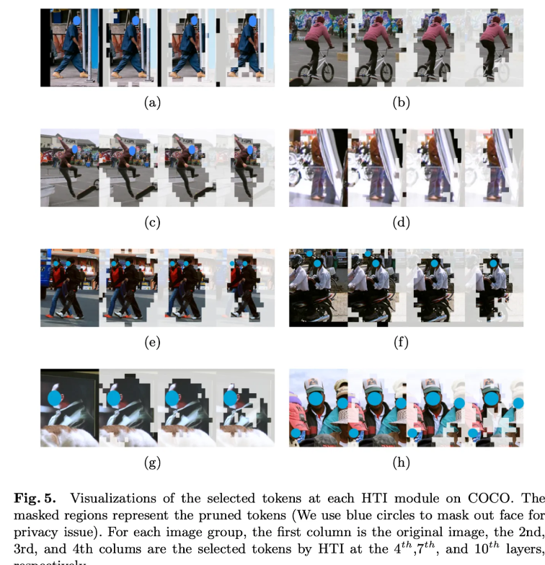
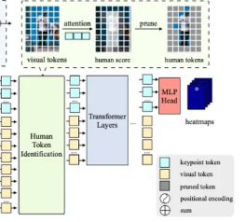
Token Pruned Pose Transformer for monocular and multi-view human pose estimation
Notes:
그런다음 Human Token Identifiaction 모듈로 들어가게 됩니다. 해당 모듈에서는 관절 토큰과의 Attention을 통해서 강하게 연관이 있는 값이 나오게 되면 결국 사람이 있을 법한 위치를 찾게 됩니다. 그리거 이를 반복하면서 점점 실제 사람이 있는 픽셀만 남기고 나머지 픽셀은 관여하지 않게 됩니다.
여기서 사람의 픽셀이 없어질 수도 있다고 생각하여서 더 자세히 본 결과 초반에 convolution과 trnasformerㅇ를 통해서 기본적으로 픽셀들 사이의 패턴을 파악을 했고, 실험적으로 총 r=0.7 (3회 프루닝 ) 을 진행한 경우 좋은 성능을 보여주었다고 합니다 ( 0.7 = 70%살림 )

Slide 19
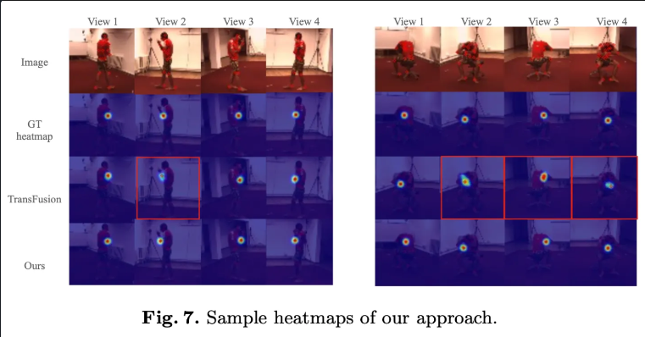
Token Pruned Pose Transformer for monocular and multi-view human pose estimation
Notes:
추가로 다양한 뷰에서 본 이미지를 통해서 각 뷰에서 찾은 관절의 위치를 공유하며 더 나은 정보를 제공하는 연구에도 적용이 가능함을 시사하고 있습니다.

Slide 20
Summary
Traditional CNN-based pose estimation methods rely on a downsample–upsample pipeline: reducing image resolution to capture diverse patterns and then restoring it for output.
In contrast, HRNet maintains high-resolution representations throughout by processing and fusing multiple scales in parallel, enabling precise feature localization. Building on this, HRFormer applies the same high-resolution multi-scale fusion within a Vision Transformer framework to achieve state-of-the-art performance.
To address the heavy compute and memory demands of ViT models, the PPT architecture introduces a Human Token Identification (HTI) module that uses learned joint tokens to prune background patches, retaining only those likely to contain a person. By combining high-resolution maintenance, multi-scale fusion, and selective token pruning, these advances yield both memory-efficient and highly accurate single- and multi-view pose estimation.
Notes:
Pose Estimation 분야의 전통적인 CNN 기반 접근법은 고해상도 이미지를 저해상도로 축소해 다양한 패턴을 학습한 뒤 다시 해상도를 복원하는 방식이었습니다. 이에 반해 HRNet은 입력 해상도를 유지하면서 다중 해상도 정보를 병렬로 처리·융합함으로써 고해상도상에서 정밀한 특징 표현을 가능케 했고, 나아가 이 아이디어를 Transformer에 접목한 HRFormer 모델은 ViT 기반에서도 높은 성능을 달성했습니다. 그러나 ViT 계열 모델은 연산·메모리 부담이 크기 때문에, PPT 모델에서는 관절 정보를 담은 토큰을 이용해 사람이 있을 법한 패치만 선별하는 HTI(Human Token Identification) 모듈을 도입해 불필요한 배경 토큰을 제거함으로써 메모리 효율을 크게 개선했습니다. 이처럼 고해상도 유지, 멀티스케일 융합, 선택적 토큰 프루닝 기법을 결합한 최신 연구들은 단일 뷰는 물론 다중 뷰 Pose Estimation 분야에서도 활발히 적용되고 있습니다.

